Slide 1
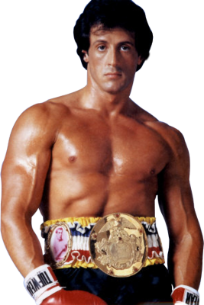

Estruturas
Prontas com

Slide 2
tomou posse do
used to… costumava
's gonna be . Vai ser
…than anybody ever knew do que alguém jamais soube
grew up cresceu
was like a privilege. foi como um privilégio

Slide 3
take on the world … dominar o mundo
somewhere along the line em algum momento
when things got hard quando as coisas ficavam difíceis
I'll tell you something vou te dizer uma coisa
nasty place lugar nojento

Slide 4
I don't care … não me importo
keep moving forward continuar seguindo em frente

